Slide 1
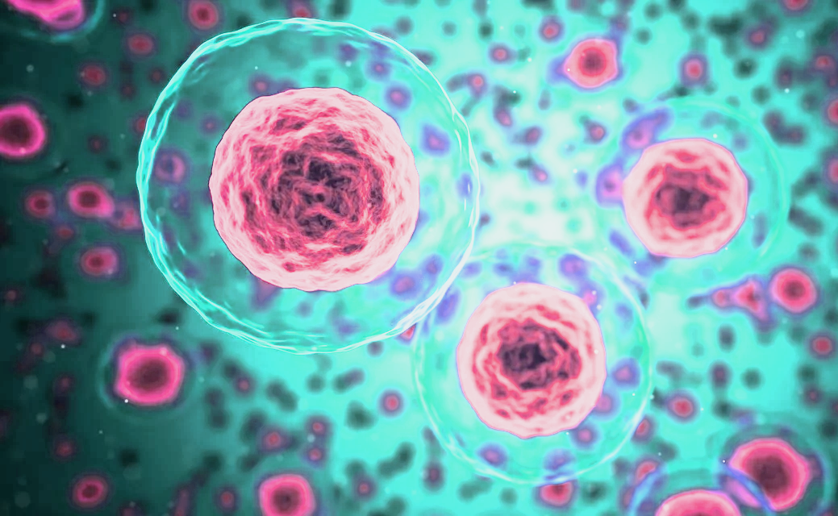

Estudio de las ciencias “ómicas” en células únicas – de la básica a la clínica
Oscar Ortega-Recalde, MD, PhD.
Universidad Nacional de Colombia
2024
oortegar@unal.edu.co

Slide 2
Resultados de aprendizaje esperado
Definir conceptos generales acerca de ciencias –omicas.
Comprender los fundamentos teóricos de la obtención y análisis de datos de células únicas.
Asociar los conceptos aprendidos con su aplicación en clínica e investigación biomédica.

Slide 3
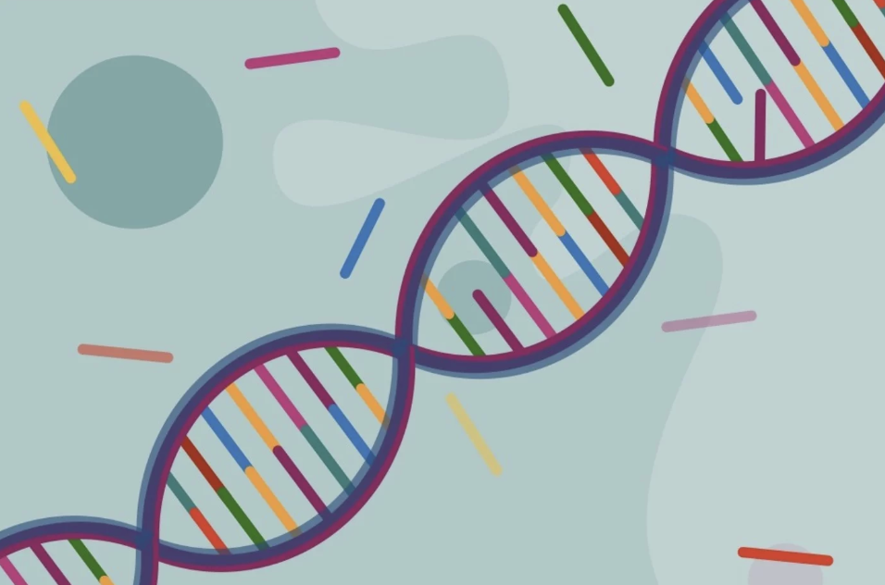
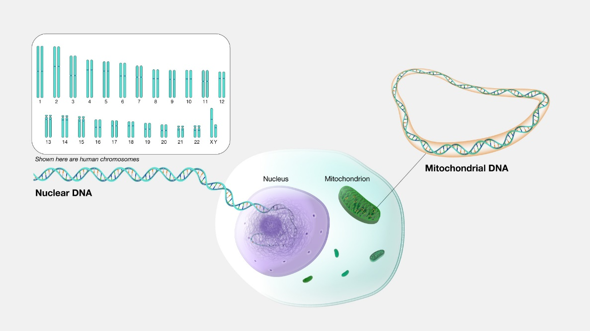
Generalidades e introducción de términos
Existe en cambio en el enfoque como estudiamos biología molecular y celular.
Experimentos a gran escala y análisis computacionales son útiles para entender la complejidad de los sistemas biológicos.
https://ccsb.scripps.edu/goodsell/machinery-of-life/

Slide 4
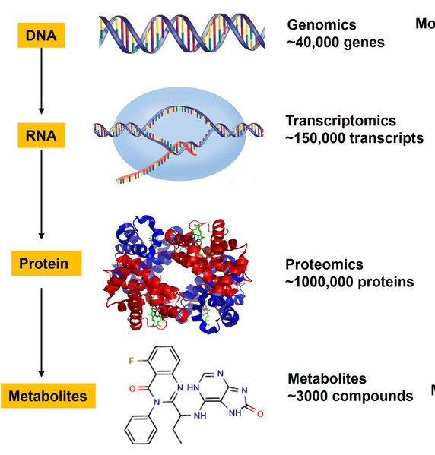
Generalidades e introducción de términos
El nacimiento de las ciencias “omicas”.
~20,000 genes
El sufijo –omico en biología se refiere al estudio de la totalidad de un grupo de biomoléculas.
Yu et al, Oncotarget, 2017

Slide 5
Transcriptómica
¿Qué es el transcriptoma?
El conjunto de todas las moléculas de ARN presentes en una célula o grupo de células en un momento determinado.
Identificación
Cuantificación
https://www.khanacademy.org/science/ap-biology/gene-expression-and-regulation/translation/a/intro-to-gene-expression-central-dogma

Slide 6
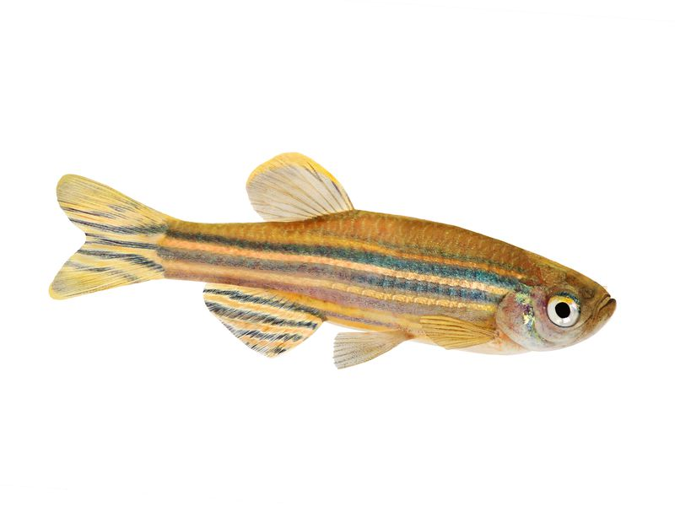

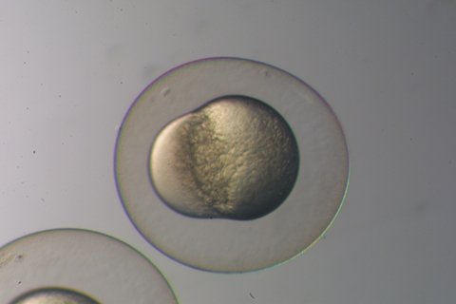
Transcriptómica
¿Por qué es importante el transcriptoma?
A diferencia del genoma, el transcriptoma es variable en lugar, tiempo y respuesta a estímulos.
Farrell et al, Science, 2018

Slide 7
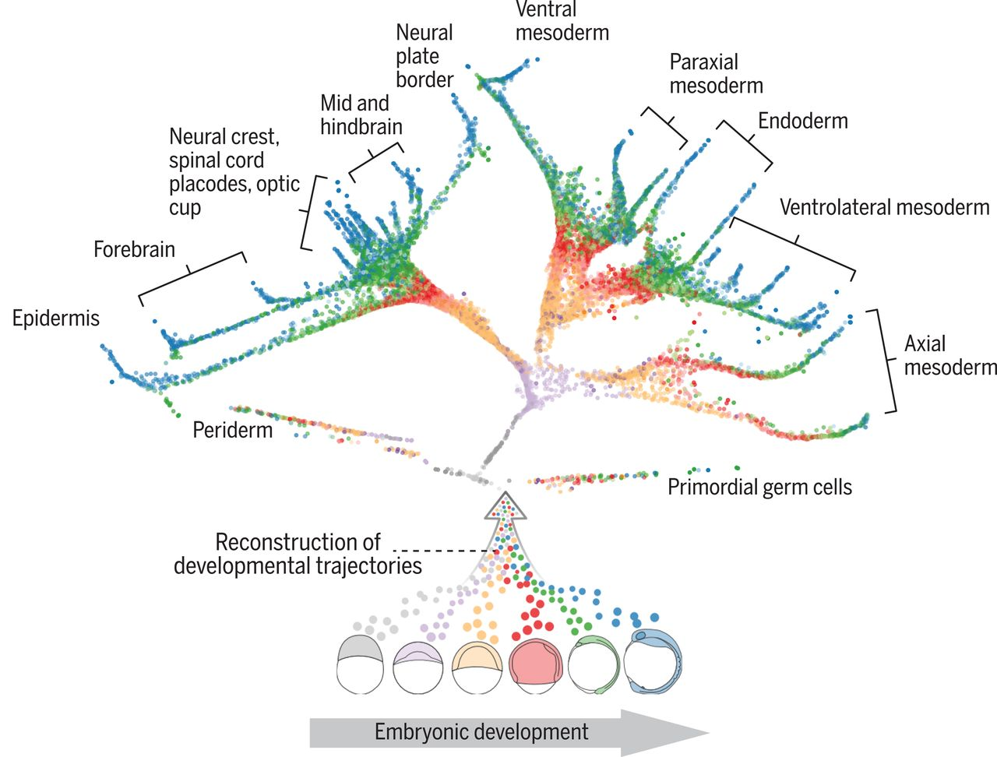
Transcriptómica
¿Por qué es importante el transcriptoma?
A diferencia del genoma, el transcriptoma es variable en lugar, tiempo y respuesta a estímulos.
Farrell et al, Science, 2018

Slide 8
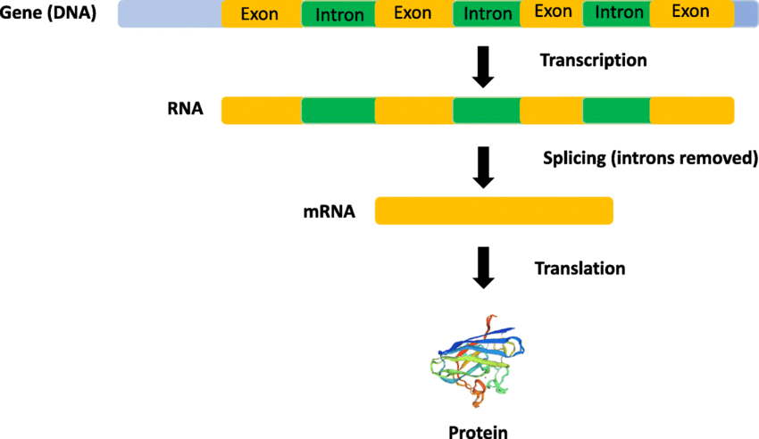
Transcriptómica
¿Cómo puedo utilizar los estudios de transcriptómica?
Identificación de transcritos.
Comparación de perfiles de expresión entre muestras.
Estudios de eventos de splicing (corte y empalme).
Detección de fusiones génicas (cáncer).

Slide 9
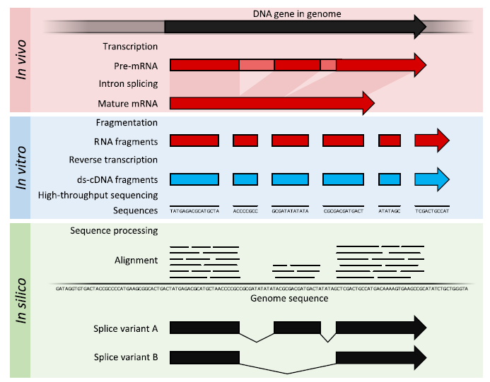
Transcriptómica
Secuenciación de RNA (RNA-seq)
https://es.m.wikipedia.org/wiki/Archivo:Summary_of_RNA-Seq.svg

Slide 10
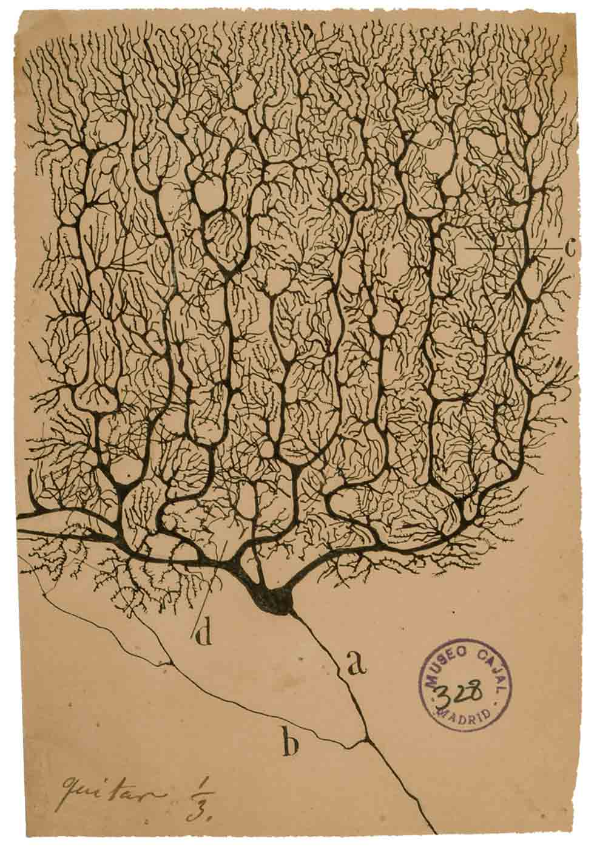
¿Qué métodos nos permiten estudiar células de manera individual?
https://www.lavozdegalicia.es/xlsemanal/historia/santiago-ramon-cajal-polimata.html

Slide 11
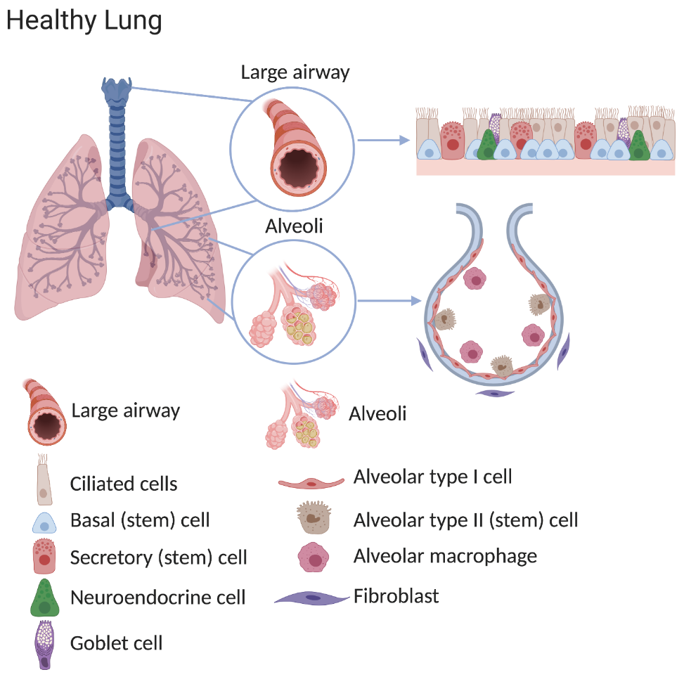
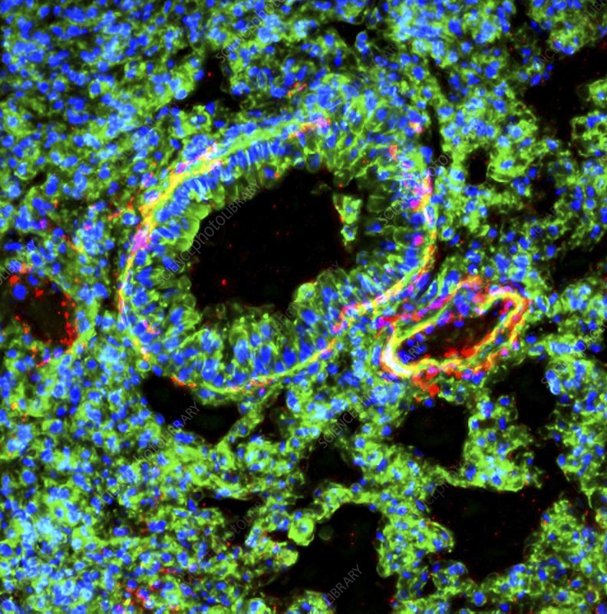
Fundamentos teóricos de la sc-seq
¿Por qué es útil la secuenciación de células únicas?
Los tejidos biológicos son altamente complejos
https://www.eurostemcell.org/lung-stem-cells-health-repair-and-disease; https://www.sciencephoto.com/media/575801/view/lung-bronchiole-fluorescence-micrograph

Slide 12

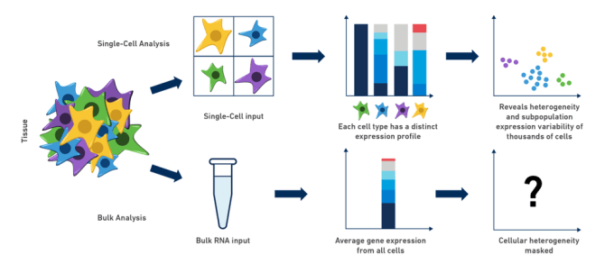

Fundamentos teóricos de la sc-seq
¿Por qué es útil la secuenciación de células únicas?
https://www.10xgenomics.com/blog/single-cell-rna-seq-an-introductory-overview-and-tools-for-getting-started

Slide 13
Fundamentos teóricos de la sc-seq
¿Por qué es útil la secuenciación de células únicas?
La señal promedio de poblaciones heterogéneas no representa el estado de cada componente en el tejido
Pequeñas poblaciones en un tejido heterogéneo pueden tener un gran impacto en medicina personalizada.
Heterogeneidad celular

Slide 14
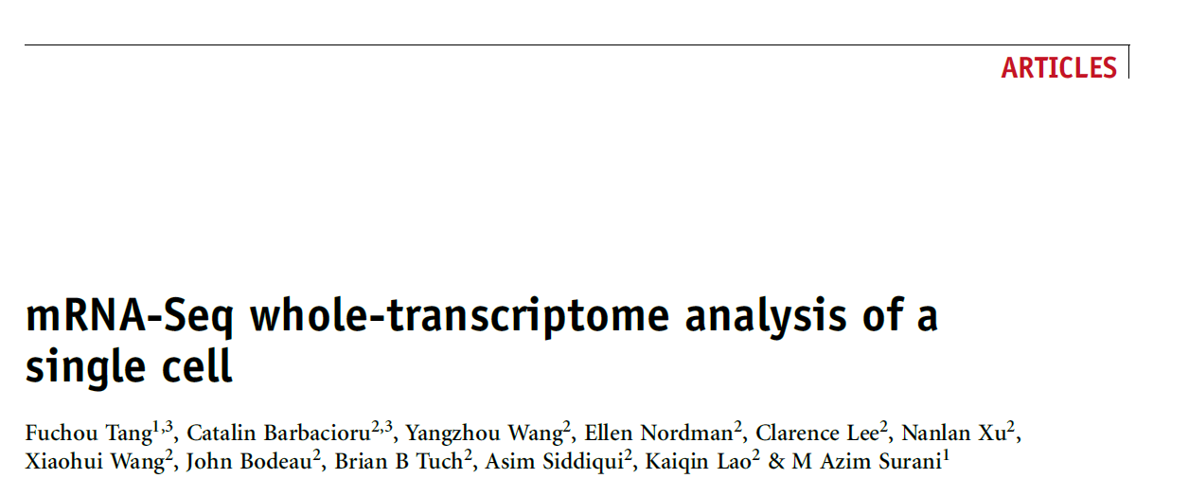
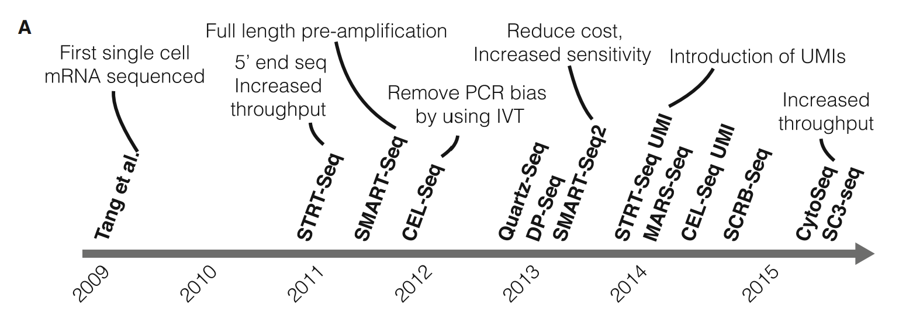

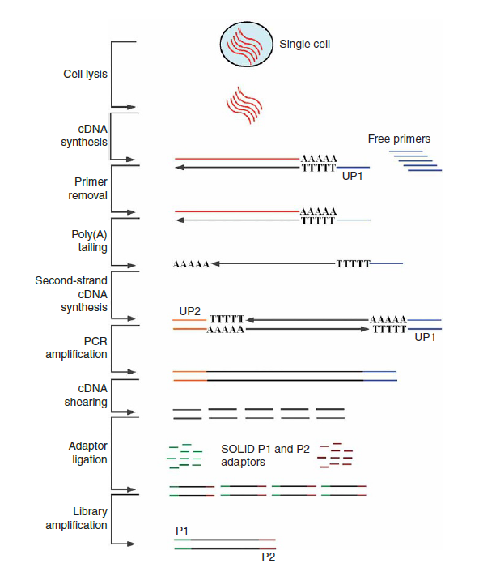
Fundamentos teóricos de la sc-seq
Kolodziejczyk et al, Molecular Cell, 2015

Slide 15
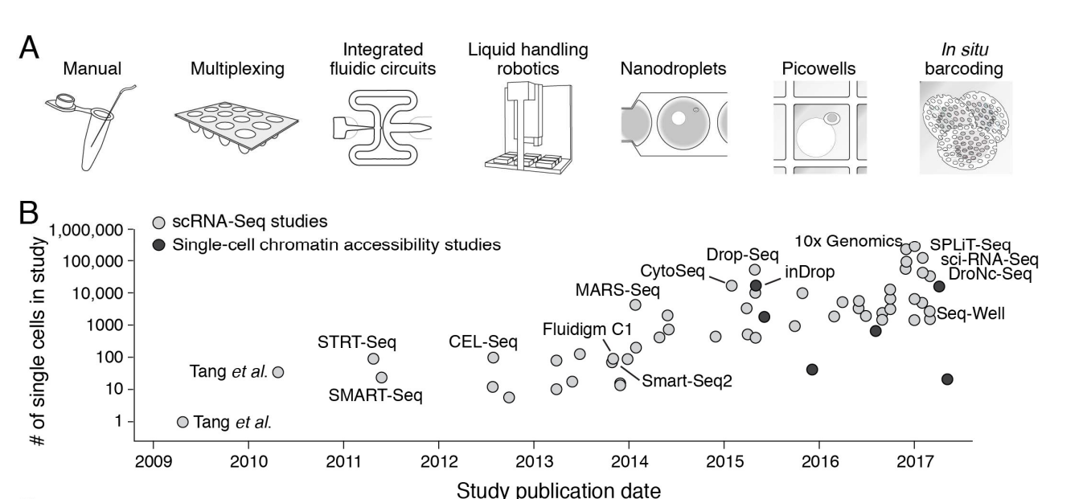
Fundamentos teóricos de la sc-seq
The Human Cell Atlas, White Paper, 2017

Slide 16
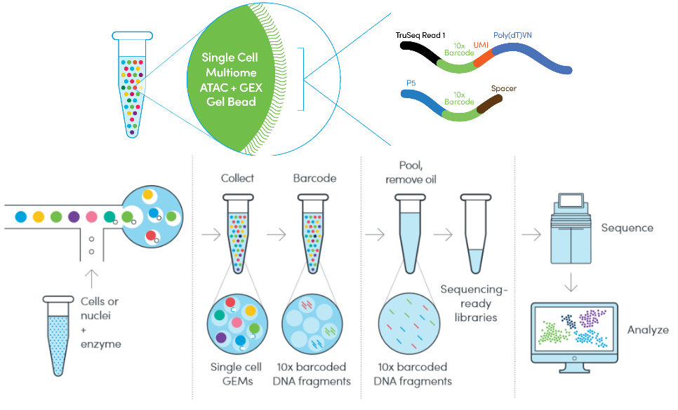
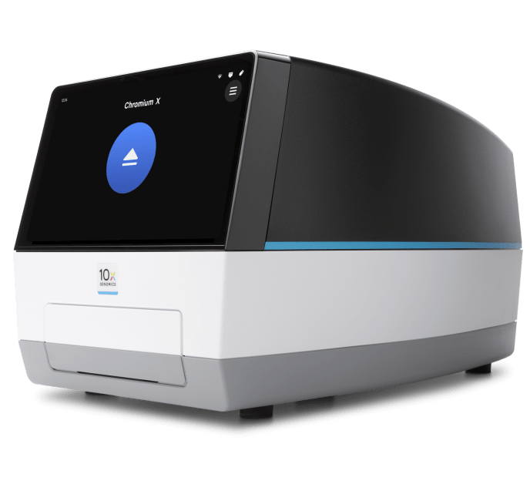
Fundamentos teóricos de la sc-seq
Chromium, 10x Genomics
https://www.10xgenomics.com/technology

Slide 17
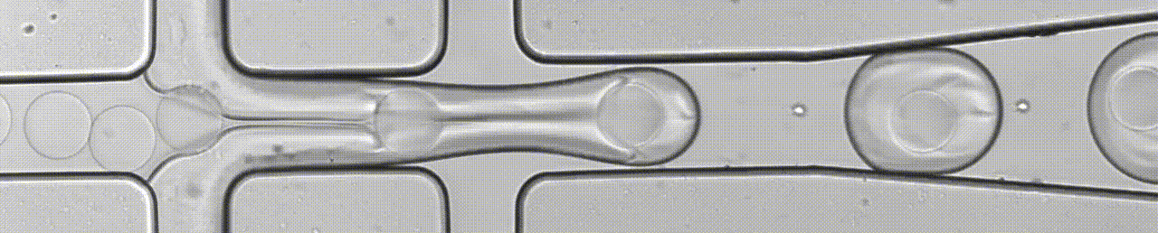
Fundamentos teóricos de la sc-seq
Chromium, 10x Genomics
https://www.10xgenomics.com/technology

Slide 18
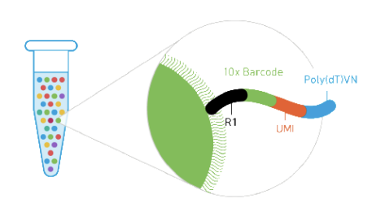
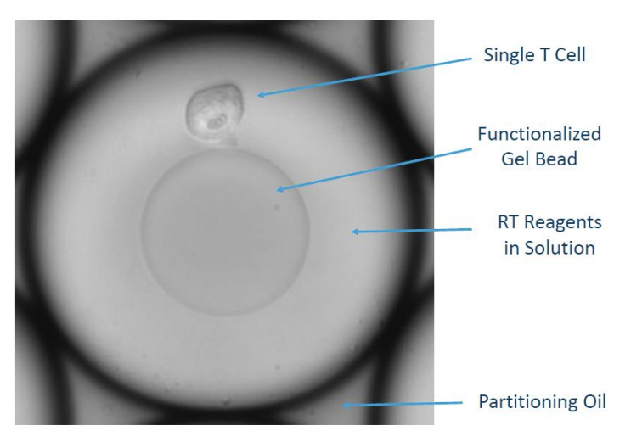
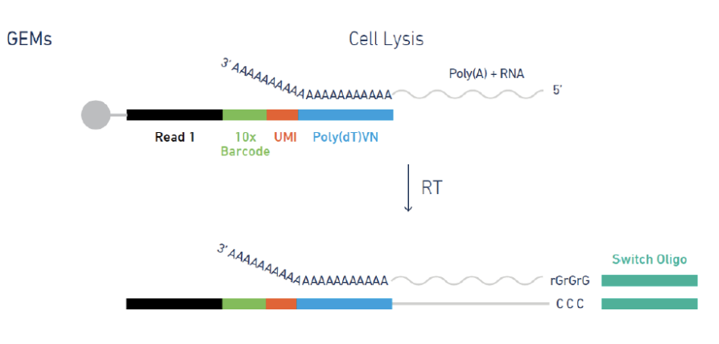
Fundamentos teóricos de la sc-seq
Chromium, 10x Genomics
https://dors.weizmann.ac.il/course/course2018/Hadas%20Keren%20Shaul_single_cell_RNA-seq_NGS_2018.pdf

Slide 19
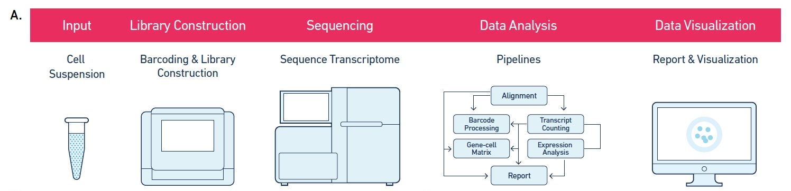
Fundamentos teóricos de la sc-seq
Chromium, 10x Genomics
https://dors.weizmann.ac.il/course/course2021-22/SingleCellRNAseq_GilStelzer_2jan2022.pdf

Slide 20
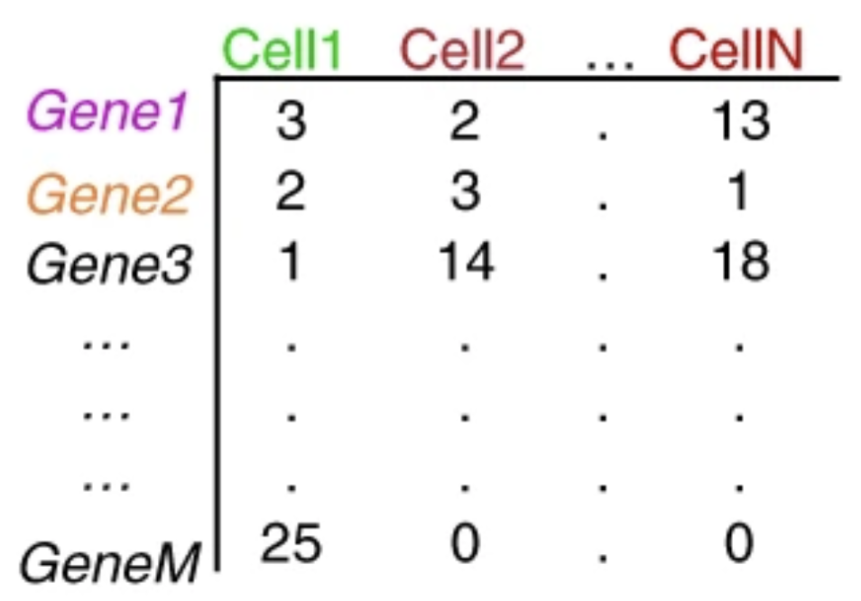
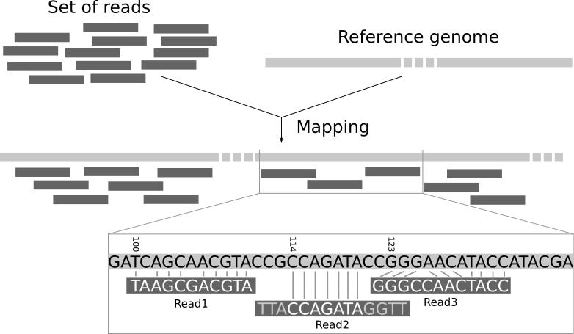
Fundamentos teóricos de la sc-seq
Análisis de datos
Mapeo de lecturas
Matriz de expresión
https://training.galaxyproject.org/training-material/topics/sequence-analysis/tutorials/mapping/tutorial.html

Slide 21
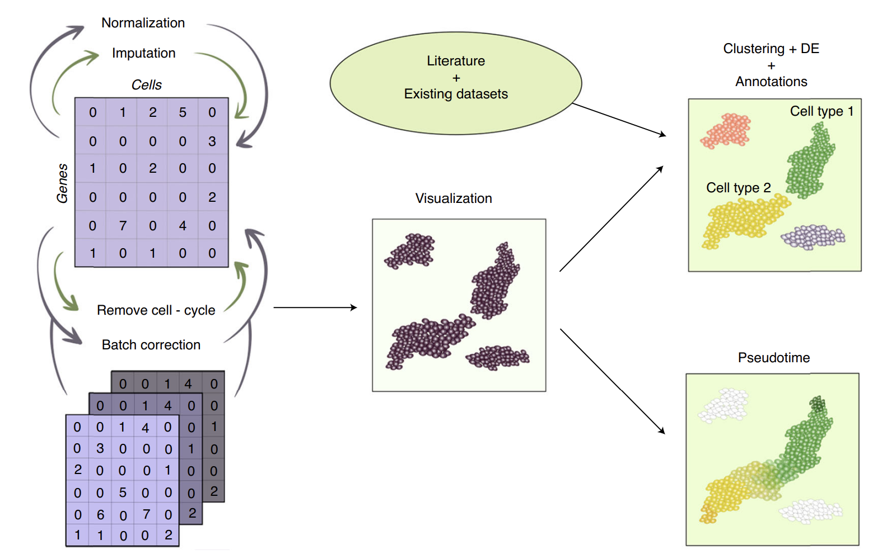
Fundamentos teóricos de la sc-seq
Análisis de datos
Anotación celular
Visualización
Andrews et al, Nature Protocols, 2020

Slide 22
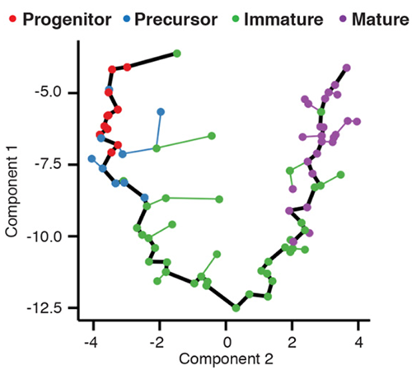
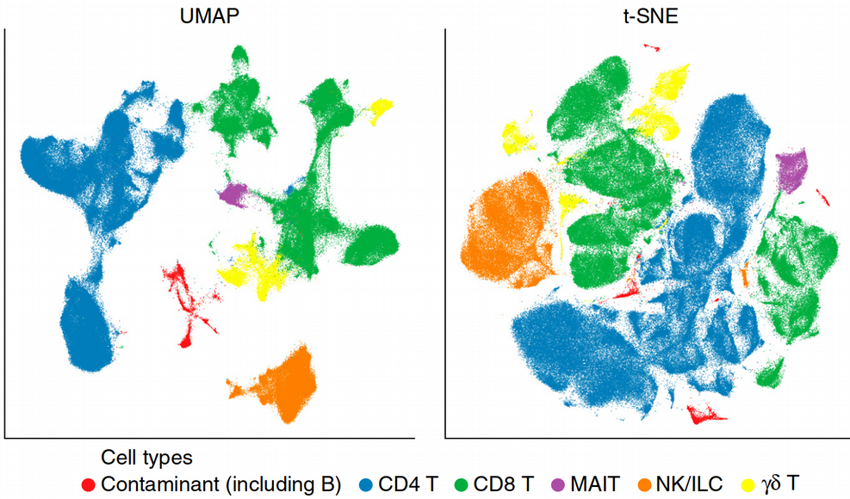
Fundamentos teóricos de la sc-seq
Análisis de datos
Reducción de la dimensionalidad (e.g. PCA, UMAP, t-SNE)
Pseudotiempos (Análisis de trayectorias)
https://cole-trapnell-lab.github.io/projects/sc-trajectories/

Slide 23
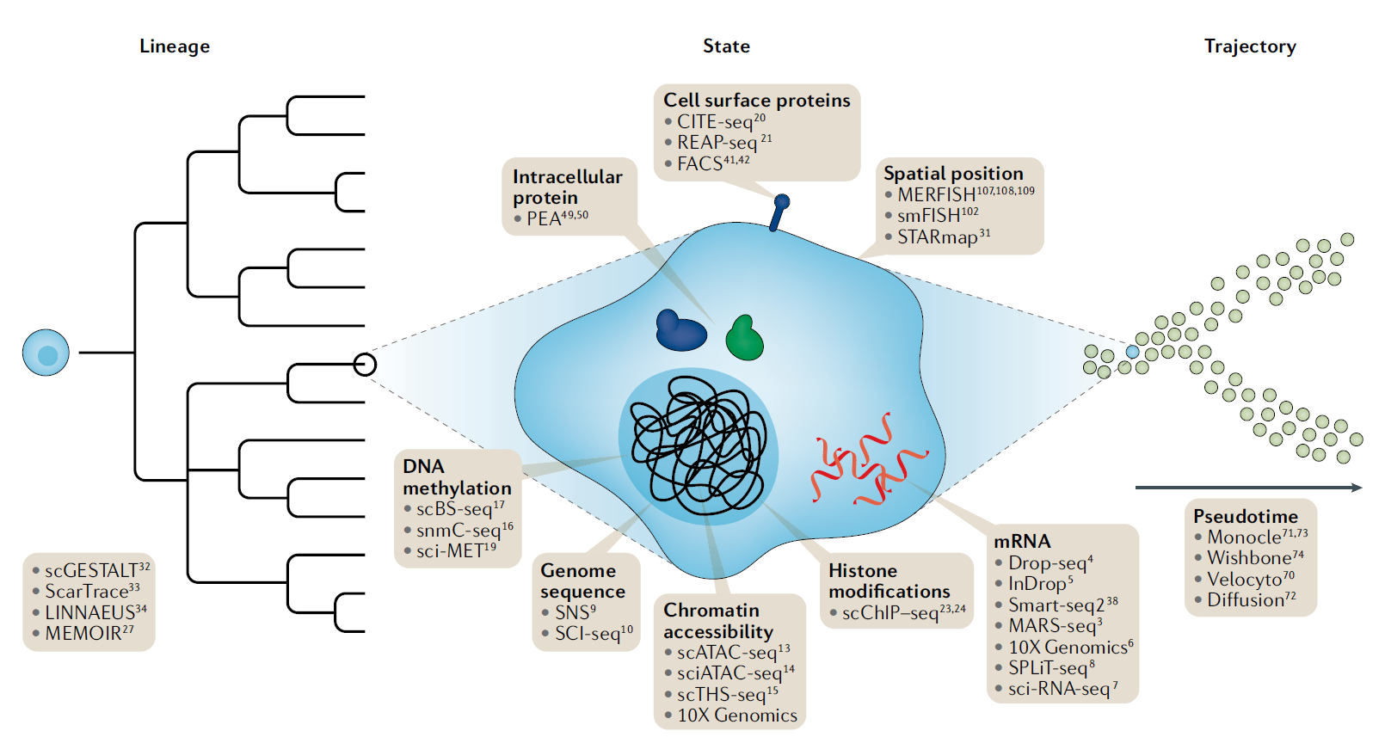
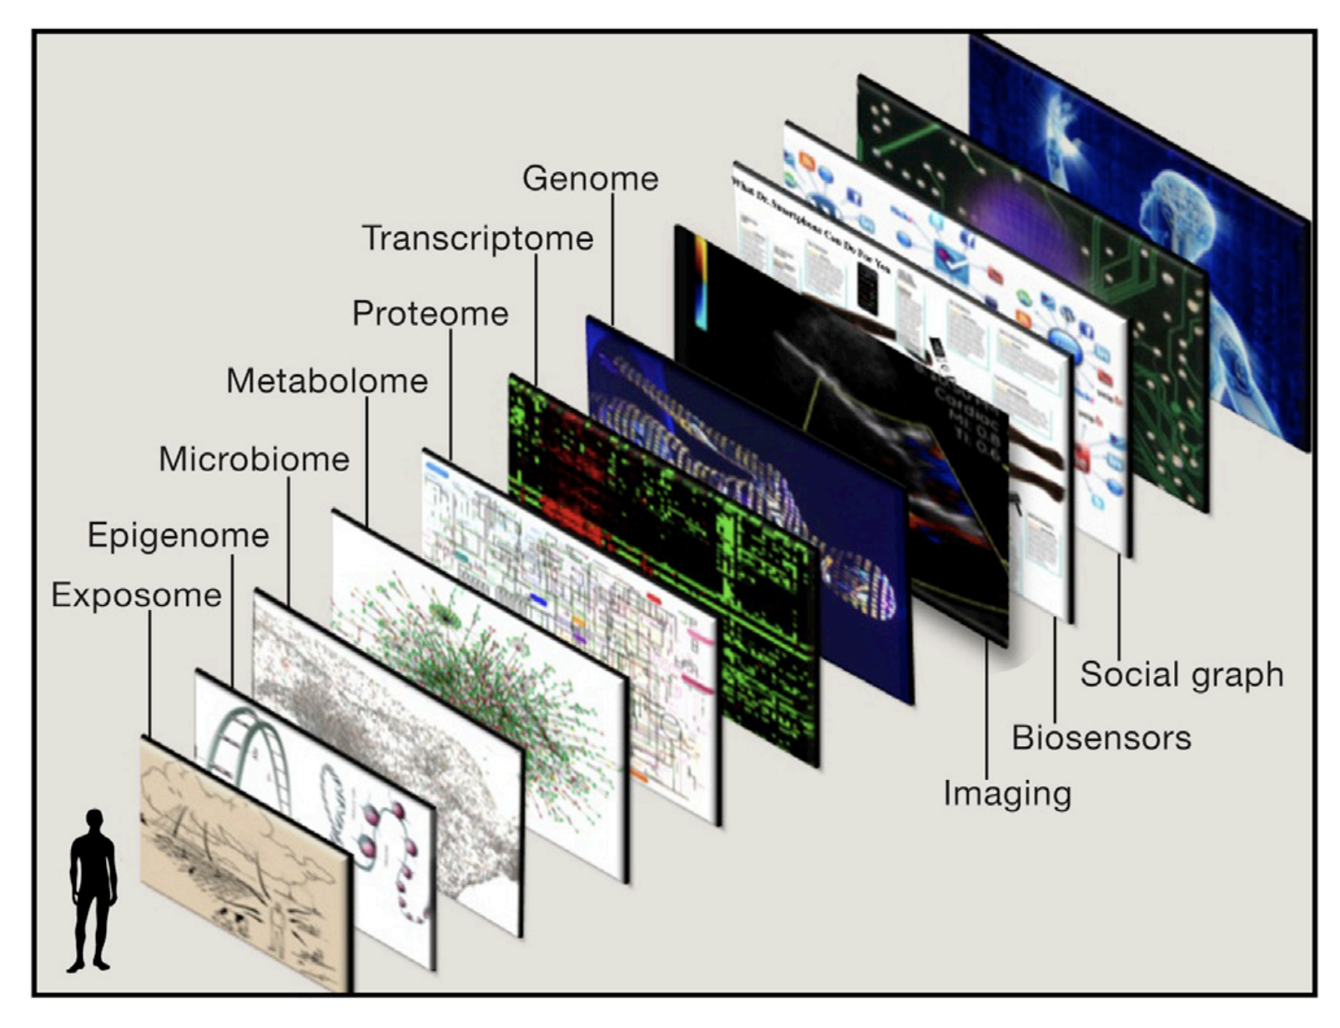
Fundamentos teóricos de la sc-seq
Aproximaciones multiómicas en investigación
Topol, Cell, 2014; Stuart and Satija, Nature Reviews Genetics, 2019

Slide 24
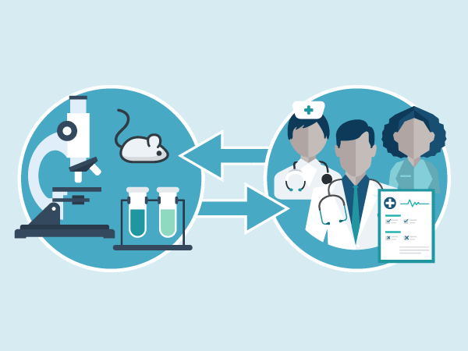
¿Qué utilidad le podríamos dar en la clínica?

Slide 25
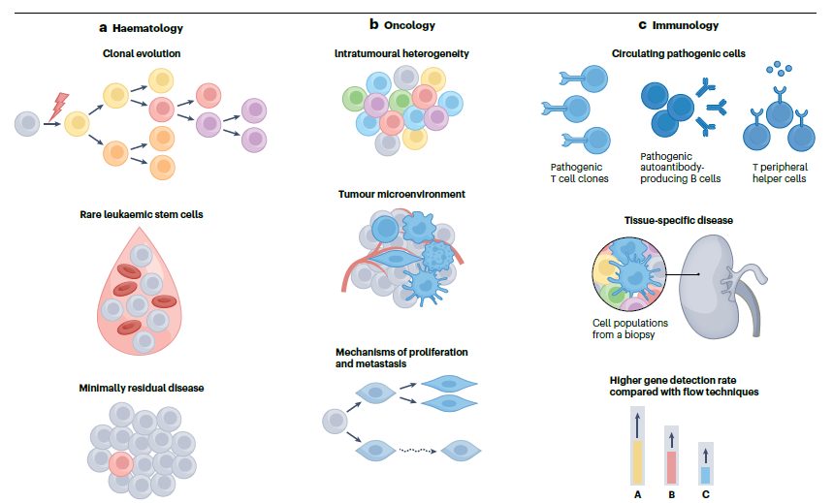
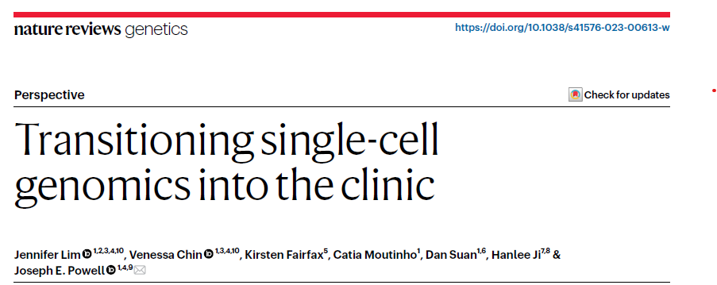
Ejemplos de aplicaciones clínicas
Lectura recomendada

Slide 26
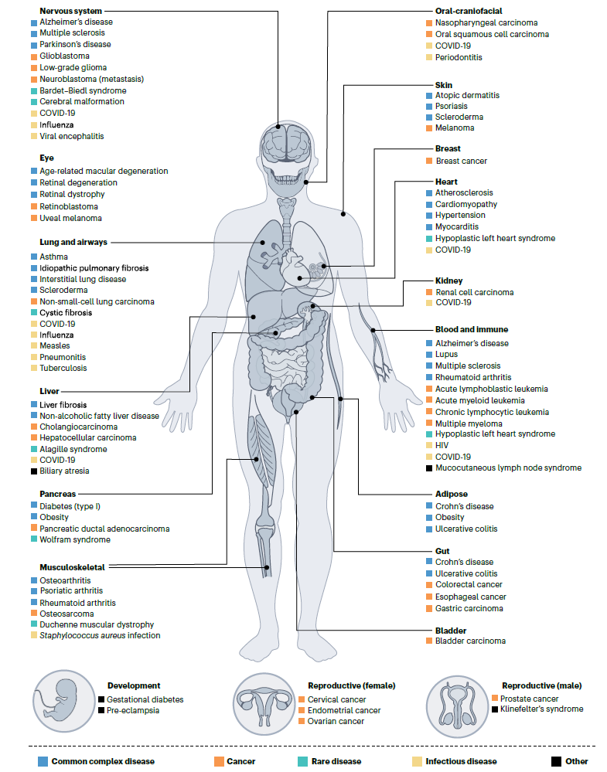
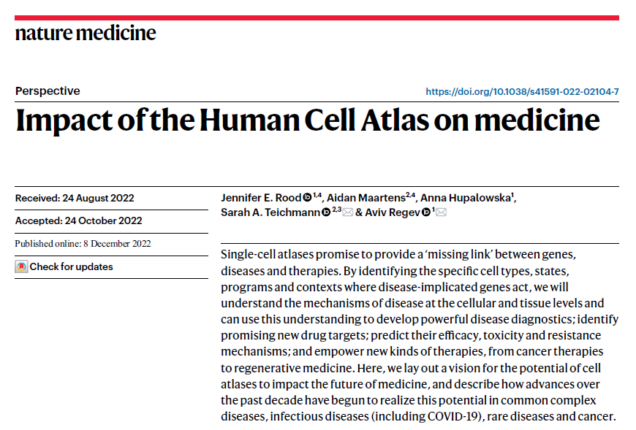
Ejemplos de aplicaciones clínicas
Lectura recomendada

Slide 27
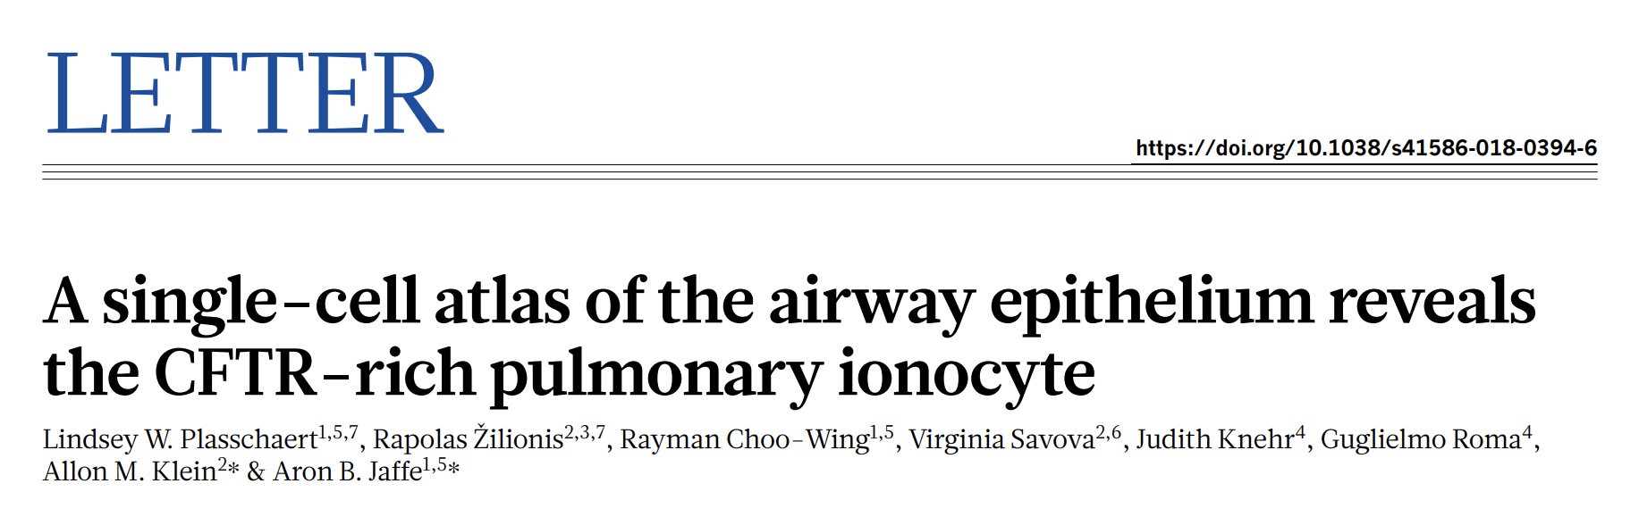
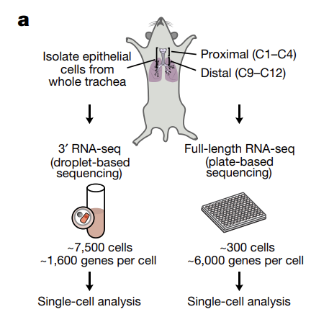
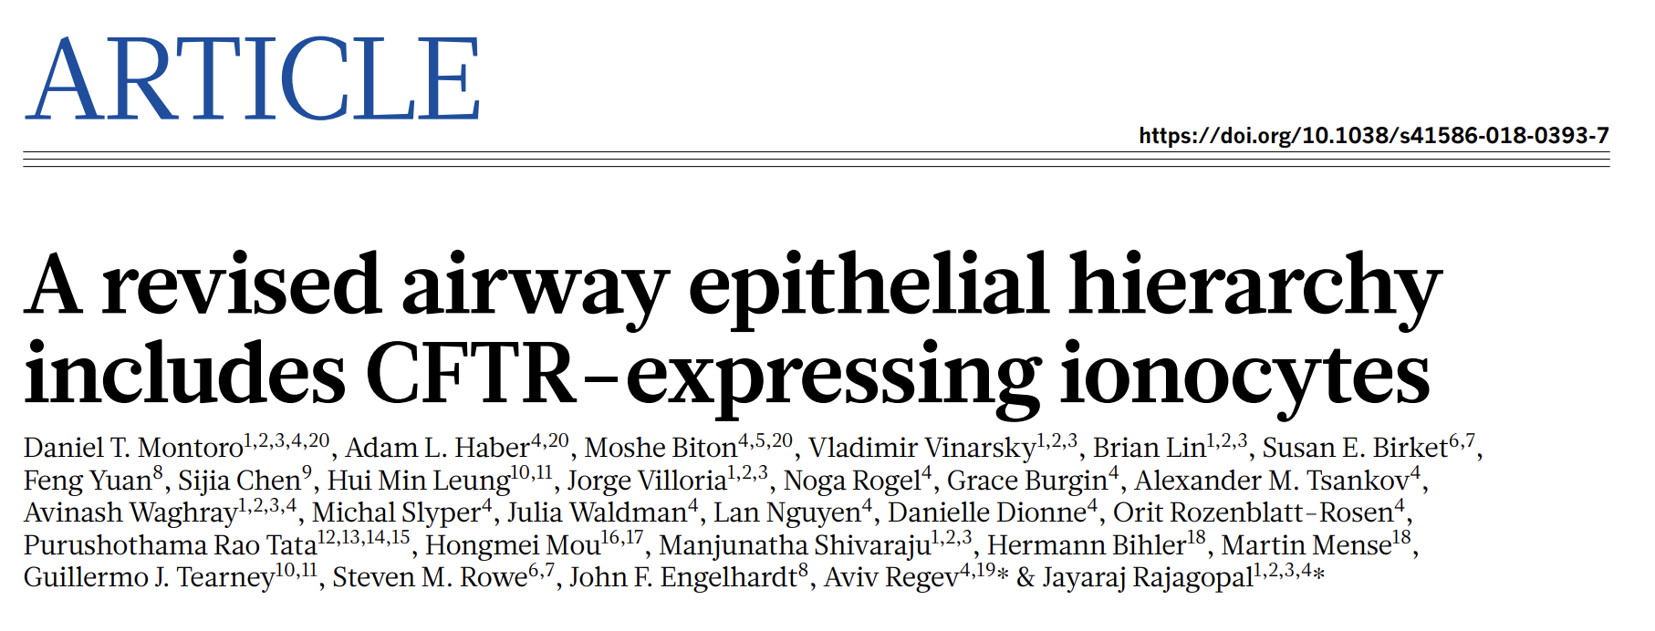
Ejemplos de aplicaciones clínicas

Slide 28
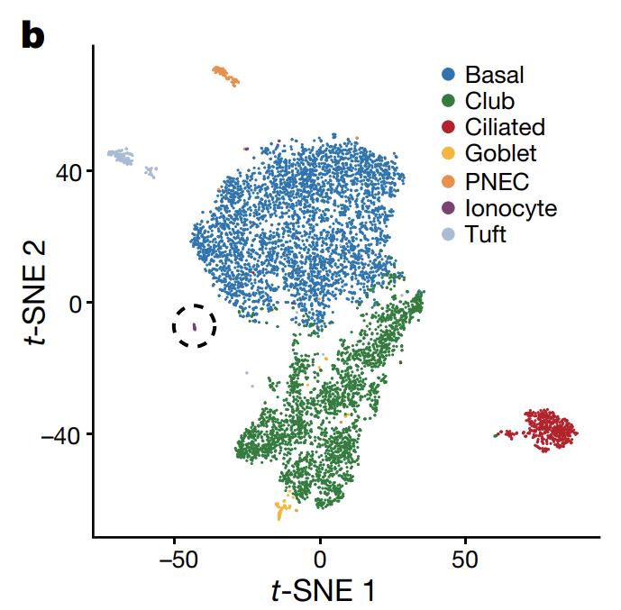
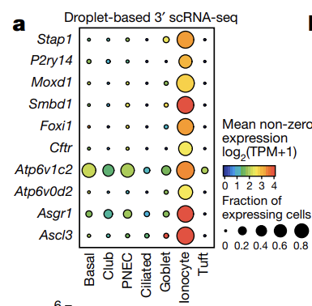
Ejemplos de aplicaciones clínicas
Montoro et al, Nature, 2018

Slide 29
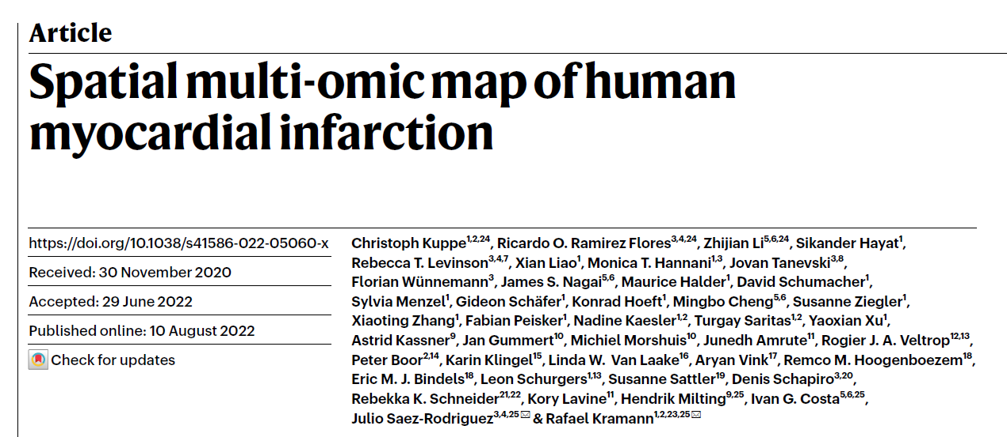
Ejemplos de aplicaciones clínicas

Slide 30
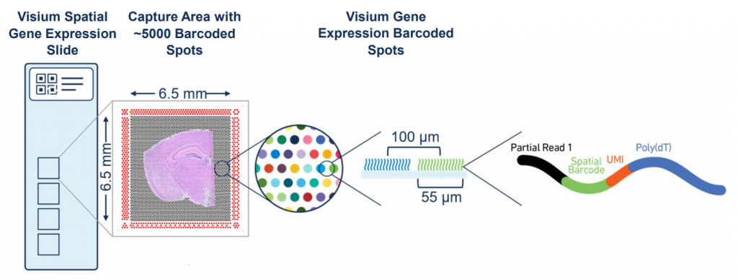
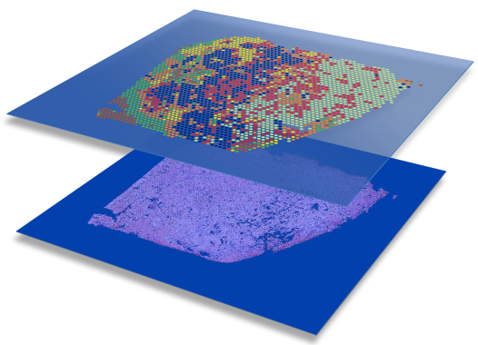
Ejemplos de aplicaciones clínicas
Transcriptómica espacial
Kuppe et al, Nature, 2020; https://www.activemotif.com/blog-atac-seq

Slide 31
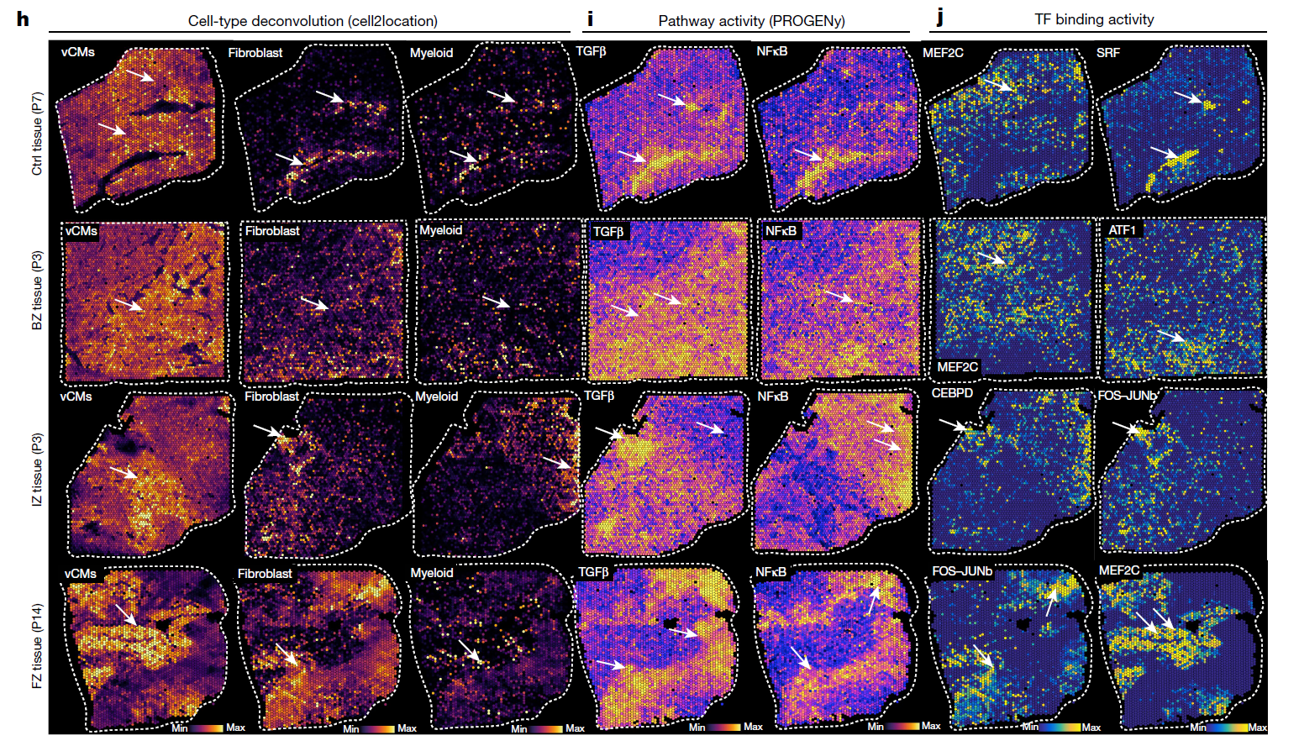
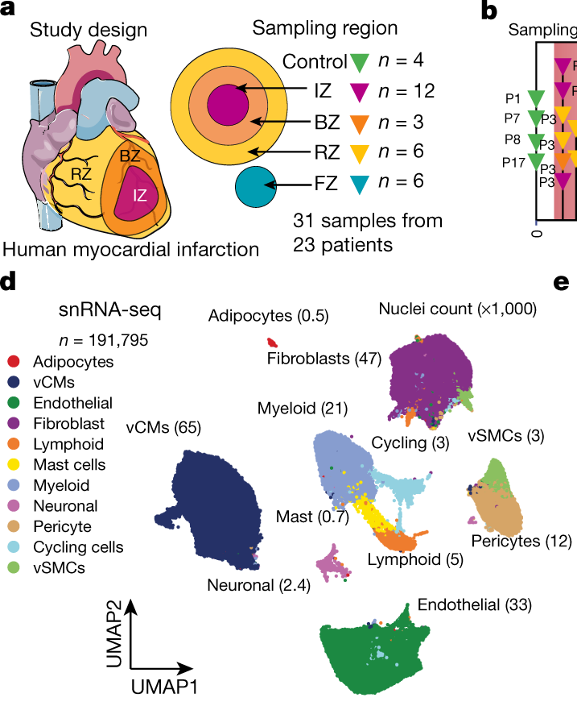
Ejemplos de aplicaciones clínicas
Kuppe et al, Nature, 2020

Slide 32

Preguntas?
oortegar@unal.edu.co

